Slide 1
服務系統科技中心
財務報告
報告人: 葉燕燕
日期: 112.11.29

Slide 2
收入預測達成-依簽約進度(內部版)
單位:仟元
提醒事項：企業收入
112結案計畫請各主管督導執行進度(避免延展)，方可全數如期認列收入
洽談中計畫請儘速簽約並依規劃執行進度
資料統計日: 112/11/28
洽談中計入成案率60%以上

Slide 3
營收/餘絀
單位:仟元

Slide 4
企業收入預測數
單位:仟元
含全聯15,000千元
提醒本年度結案計畫日於112/12/31以前者請如期完工，方能全數認列收入
跨年度計畫請留意本年度直接成本支用及計畫進度，方能如期認列收入

Slide 5
計畫年度預算與現況個案差異較大-S組
單位:元
儘早規劃並留意年度驗收及報銷時程

Slide 6
已簽約跨年度計畫預算與現況個案差異較大-H組
單位:元
請儘早規劃並留意年度驗收及報銷時程
特殊提醒1
勤業眾信合約部分採實報實支計價,須完成履約項目方能計價計入收入
特殊提醒2
已簽約晉弘，因未通過TFDA,恐無法於本年度認列收入300千元(另以前年度已認列收入3,000千元,尚有600千元未開立，請持續追蹤)

Slide 7
計畫年度預算與現況個案差異較大-U組
單位:元
請儘早規劃並留意報銷時程

Slide 8
洽談中企業收入(1/3)
單位:仟元
儘速簽約並依規劃進度執行
知服:需於本年度決算前動支報銷方可認列收入，請掌控進度
衍生:需於本年度決算前履約取得委方驗收單認列收入

Slide 9
洽談中企業收入(2/3)
單位:仟元

Slide 10
洽談中企業收入(3/3)
單位:仟元
簽約日期
影響遞延數
簽約日期
影響遞延數
儘速簽約並依規劃進度執行
知服:需於本年度決算前動支報銷方可認列收入，請掌控進度
衍生:需於本年度決算前履約取得委方驗收單認列收入

Slide 11

各組預測數

Slide 12
A組預測

Slide 13
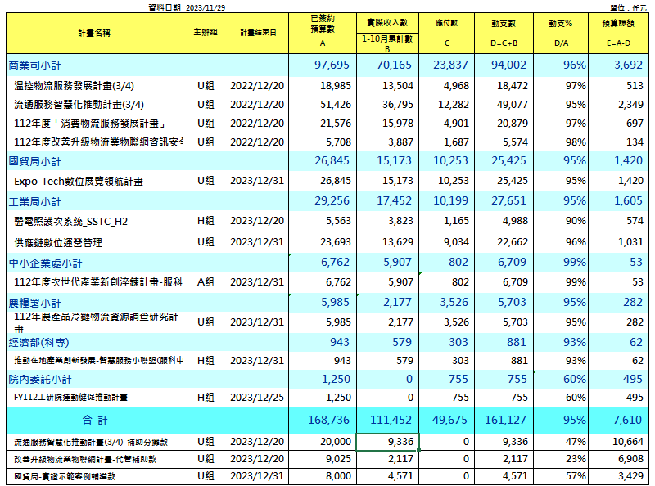
不可盈餘計畫動支提醒
科專
院內委託-技術服務
應研
屬跨年度,本年度預算結餘不能遞延
資料擷取日: 2023/11/29
請盡早規劃資源運用
Notes:
N365JA

Slide 14
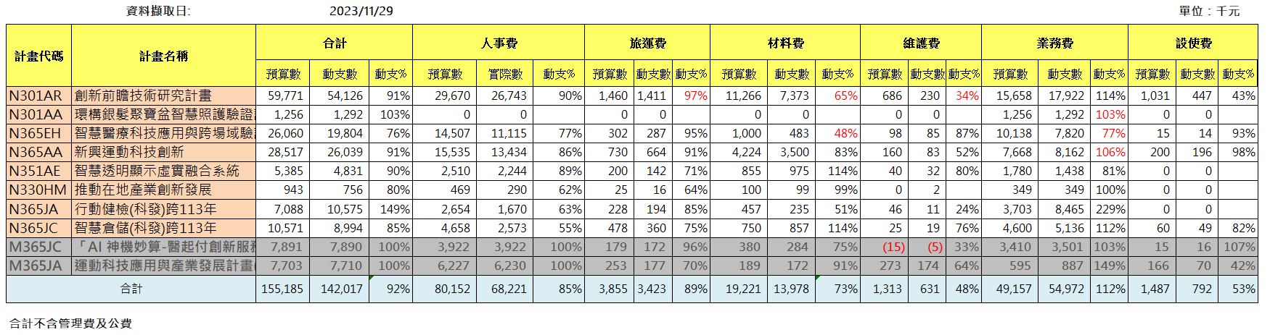
科專計畫動支
富復附件復附附附附件
資料擷取日: 2023/11/29
請盡早規劃資源運用
Notes:
N365JA

Slide 15
知服-實報實支
請盡早規劃資源運用

Slide 16
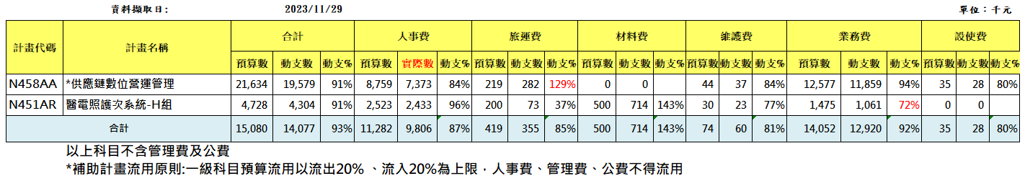
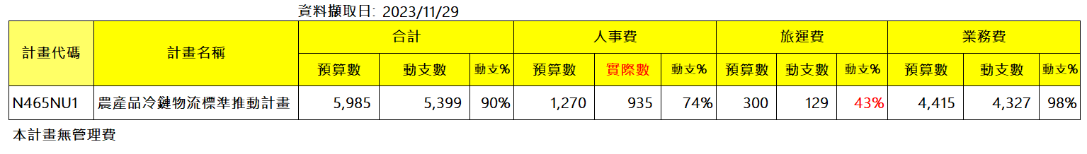
工業局實報實銷計畫動支
農糧署計畫動支
請盡早規劃妥善運用資源
Notes:
七月份新增N301AA 環構

